Slide 1





Discrete Mathematics
Graph Theory Applied in Colleges and Universities

Slide 2
01
引言与问题描述
02
基于图论的算法
目录
CONTENT
总结
03
参考文献
04

Slide 3
01
引言与问题描述

Slide 4






问题描述：高校排考问题
很多学校不像浙大，他们的必修课不能自主选课并未
在选课前就安排好考试时间地点教室等，而是到最后
根据每个班的课程来安排考试，这就造成了排考试的
问题。而浙大虽然刚开始就安排好考试，
但选课之前也是要根据各个专业本学期必修
来安排考试，选修通识课尽可能和通识必修
课、专业课考试时间调开。考场安排是高校考
务管理活动的主要组成部分，由于排考冲突条件多，
数据量大，人工排考无疑是一种繁复、琐碎的工
作。随着高校进一步扩招，人工排考的问题更
显得突出。

Slide 5
排考问题最主要的是：
解决同一名（同一班）考生不能在一个
时间段同时考多门课的冲突问题，并且排
考结果要求考生的各门考试要有一定的时
间间隔。总体来说，排考问题可以抽象为在
多种约束条件下寻找一组相对合理的解的问题。抽
象的排考问题是一个难题，至今没有一种能适
用于所有情况，结果普遍令人满意的解。

Slide 6
02
基于图论的算法

Slide 7


基于图论的算法目录
理论基础
时间安排算法的设计与优化
Welch Powell 图着色算法
分为两个过程
排考问题的图论模型
教室安排算法的设计与优化
构建图 G=<V(G),E(G)>
基于学校教室基本固定不变
01
02
03
04

Slide 8
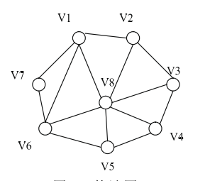

理论基础：Welch Powell 图着色算法
01
将图中的结点按照度数的递减次序进行排列
如该图中应为：V8,V1,V6,V3,V2,V5,V4,V7
02
着色
用第一种颜色对第一点进行着色，并且按排列次序，对与前面着色点不相邻的每一个点着上同样的颜色。
03
重复着色
用第二种颜色对尚未着色的点重复 02），用第三种颜色继续这种做法，直到所有点都着上色为止

Slide 9
②排考问题的图论模型
根据图论的知识，可以将排考的部分问题转化为图着色问题。我们构建图 G=<V(G),E(G)>, 将考试的课程看做图顶点的集合 V(G)={V1,V2,V3,……,Vn}，将 顶 点 间 的 连 线 构 成 连 接 结 点 的 边 集E(G)={e1,e2,e3,……,en}。任意两顶点间有连线(eij=1)表示有某个考生同时选了这两门课，排考时不能将有连线的两门课安排在同一个时间段。

Slide 10
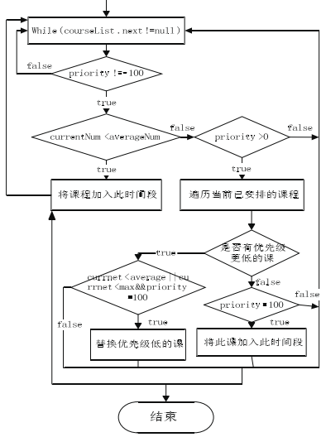
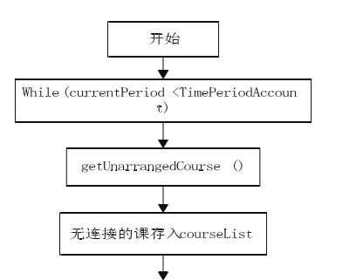
③时间安排算法的设计与优化
时间安排从算法实现上来讲可分为两个过程：从排考问题中抽象出图论的模型，时间安排算法转化为图着色算法，得出多组可用解从可用解中选取相对较好的解作为最终结果。算法流程图如下：

Slide 11
③时间安排算法的设计与优化
相关方法详细描述：
get Unarrangement Course()：得到一门还未安排的课程，并且要满足考生有一定的考试间隔。遍历图直到找到一门未安排的课程，判断选此课的班级的上一次考试时间 last Time。若(current Time-last Time)<n(n 可自己设定)，则取另外一门课。若循环几次仍找不到合适的，则抛弃条件(current Time-last Time)<n；
find Nonadjacent Courses()：得到互不相邻的若干门课。遍历冲突图，查找与 course 不相邻的课，若此课与存放互不相邻的课程的 Unadjacent Course List（未安排的课程链表）中的课都不相邻则将此课放入未安排的课程链表；
计算课程优先级：综合各种排考条件，冲突系数决定课程安排的优先级。
优先级（priority）规定如下：
若选此课的班级中有刚刚考过的则 priority=-100，若有一直都未考过的则 priority=100，设置为 100 的目的是尽量让所有的班级在开始的时间段内能有一次考试。其余情况 priority= current Time(当前时间)-next Ideal Time（下一合理时间段）；next Ideal Time 为下一个最合理的考试时间 next Ideal Time= current Time+average Time。
课程的替换与添加：在某个时间段内用课程优先级高的替换优先级低的课或者在最后追加。若有比已安排的课的优先级高的课程并且当前考试人数未超过平均每个时间段的考试人数，则进行替换。若超过平均数未超过最大值但优先级为 100，则在此时间段追加。

Slide 12
④教室安排算法的设计与优化
相关方法详细描述：
基于学校教室基本固定不变，且种类可枚举，将教室分成 N 类。 执行子算法，当待排的考试人数在某一设定值 a以下时，就执行算法 A。
算法 A 描述：
在系统开始时，初始一个数组，存储所有小于设定 a 的教室组合。 按照教学楼使用的优先级，将最合适的组合分配给这个考试任务。 当待排的考试人数大于设定值 a 时，执行算法 B。
算法 B 描述：
按照教学楼使用的优先级，随机从所有教室链表中选取一个教室，判断这个教室所在校区是否与考试校区相同，如果在同一个校区，将其分配给这个考试任务。 为了避免出现教室使用率过低的情况出现，要执行 m（设定值）次子算法，取其中使用教室资源最少的一次作为最终结果。 如果出现最后剩余较少考试人数（如最小的教室容纳 30 人，而只有 10 人考试），就将这个教室的学生与同一个考试任务另一个教室的学生重新组合。

Slide 13
03
总结

Slide 14
结语：
排考算法中的某些参数值需要根据一定的排考经验选择输入，参数的选择对排考结果也有一定的影响，因此操作需要有一定的排考经验并对参与排考的数据有一个整体的把握。本文将排考问题抽象转化为图论中的图着色问题，经实际检验能很好的满足高校实际的排考需要，有一定的实际应用价值。

Slide 15
04
参考文献

Slide 16
参考文献：
[1] Goodrich MT, Tamassia R.霍红卫译.算法分析与设计.第 5版本.北京:人民邮电出版社,2006.
[2] 左孝凌,李为鉴,刘永才.离散数学.上海:上海科学技术文献出版社,1982.317-320.
[3] 欧阳勇,李涛.高校自动排考系统设计与实现.湖北工业大学学报,2009,24(4):67-80.
[4] 董健兴,栾勇,闫君政.基于图论的高校排考算法[J].计算机系统应用,2011,20(05):177-179.

Slide 17
Discrete Mathematics
报告结束 感谢观赏

